Slide 1
六年级上册
数据处理整理与练习
WWW.PPT818.COM

Slide 2
学习目标
1、在练习中，经历对数据处理的有关知识系统复习与整理的过程。
2、进一步理解并掌握数据处理的有关知识，能用数据处理有关知识解决实际问题。
3、培养回顾与复习的好习惯，查漏补缺，获得积极的学习体验。

Slide 3
知识梳理
讨论交流：
1、说说扇形统计图是怎样表示数据的。
2、说说我们学过的各种统计图的特点。
3、谈谈你是如何选择合适的统计图来表示数据的

Slide 4
知识梳理
议一议，填一填
1、扇形统计图用（ ）表示总数，用（ ）表示部分占总体的百分之几。
2、扇形统计图可以很清楚地表示（ ）和（ ）的关系。
3、扇形统计图中的数据都是（ ）。
4、扇形统计图中几个百分数的和是（ ）。
5、（ ）统计图从图中能清楚地看出各数据的多少，便于相互比较。
圆
扇形
部分
整体
百分数
1
复式

Slide 5
知识梳理
议一议，填一填
6、( ）统计图从图中能清楚地看出数据的增减变化情况，也能看出数据的多少。
7、（ ）统计图从图中能清楚地看出各部分与总数的百分比及部分与部分之间的关系。
8、通过分段整理，可以知道各类（ ）的多少。
9、通过分段整理，便于我们根据分段整理的结果制成（ ）统计图。
10、分段整理时，要注意不（ ）、不（ ）。
折线
扇形
数据
条形
重复
遗漏

Slide 6
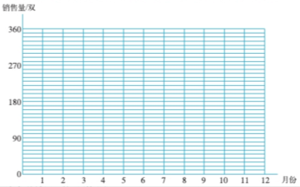
难点突破
1、根据数据统计画出统计图并回答问题：
笑笑的爸爸开了一家鞋店，笑笑把过去一年售出的凉鞋数量做了一个统计，结果如下：你能帮笑笑完成下面的统计图，表示出去年凉鞋销售量的变化情况吗？
典例精析：

Slide 7
难点突破
典例精析：

Slide 8
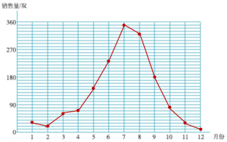
难点突破
1、根据数据统计画出统计图并回答问题：
典例精析：
根据统计图回答下列问题。
（1）说一说销售量的变化情况，想一想变化的原因。
主要原因是季节的变化。

Slide 9
难点突破
1、根据数据统计画出统计图并回答问题：
典例精析：
根据统计图回答下列问题。
（2）如果每月卖出60双凉鞋便能收回成本，那么有哪几个月是盈利？哪一个月亏本？哪几个月不亏不盈。
4、5、6、7、8、9、10月是盈利的；3月是不盈不亏；1、2、11、12月亏本。

Slide 10
难点突破
1、根据数据统计画出统计图并回答问题：
典例精析：
根据统计图回答下列问题。
（3）你认为去年销售量的统计对以后鞋店确定进货数量有什么帮助？
可以参考去年的数据确定今年的进货情况。

Slide 11
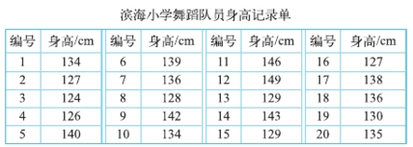
难点突破
2、对数据进行分段整理并回答问题：
例：滨海小学准备为舞蹈队员购买服装，服装分大号、中号和小号。身高120-129厘米的适合穿小号，130-139厘米的适合穿中号，140-149厘米的适合穿大号。
（1）完成下表。
典例精析：
7
8
5
20

Slide 12
难点突破
2、对数据进行分段整理并回答问题：
典例精析：
（2）各种服装各买多少套？
小号7套、中号8套、大号5套。

Slide 13
本课小结
数据处理整理与练习
A
B
C
折线统计图中不仅能够看出数量的多少，而且能够更清楚地看出数量的增减变化情况。
扇形统计图可以很清楚地表示部分和整体的关系。
分段统计便于我们对数据的整理和比较。

Slide 14
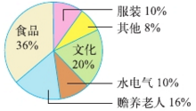
随堂检测
1、右面是奇思家12月生活支出情况统计图。
（1）从这个扇形统计图中，你知道了什么？
①食品36%，服装10%，文化20%，水电气10%，赡养老人16%，其他8%
②食品支出最多，服装和水电气的支出一样多。

Slide 15
随堂检测
1、右面是奇思家12月生活支出情况统计图。
（2）如果奇思家这个月的支出是1600元，分别计算各项支出的钱数。
食品：1600×36%=576（元），
服装：1600×10%=160（元），
文化：1600×20%=320（元），
水电气：1600×10%=160（元），
赡养老人：1600×16%=256（元），
其他：1600×8%=128（元）

Slide 16
随堂检测
2、下面数据分别用哪种统计图表示比较合适？
（1）某小学六年级学生中，喜欢乒乓球的有32%，喜欢排球的有18%，喜欢足球的有25%，喜欢蓝球的有19%，喜欢其它球类的有6%，要表示喜欢各种球类的百分比情况。
反映的是整体和部分的关系，用扇形统计图比较合适。

Slide 17
随堂检测
2、下面数据分别用哪种统计图表示比较合适？
（2）下面是某地区2011年月平均气温情况统计表。要表示出气温的变化情况。
反映的是某地区2011年月平均气温的变化情况，用折线统计图比较合适。

Slide 18
随堂检测
2、下面数据分别用哪种统计图表示比较合适？
（3）下面是某年我国部分城市日照时数统计表，要表示出这些城市年日照时数的情况。
反映的是部分城市日照时数的情况，选用条形统计图比较合适。

Slide 19
作业布置
1、课本67页第5、6题。
2、预习第69、70页的有关内容。
3、讨论交流：说说你对比的认识。

